Slide 1
TIS13534P KOMUNIKASI DAN KEAMANAN DATA
Minggu 14 - Keamanan WiFi

Slide 2
Apa Itu WiFi?
Media untuk terkoneksi dengan jaringan tanpa menggunakan kabel
Koneksi ini mengandalkan gelombang radio dengan frekuensi 2.4GHz atau 5GHz
Sehingga dalam penggunaannya tidak mengganggu perangkat lain seperti telepon genggam, radio, televisi analog.
Komunikasi yang digunakan pun dua arah.

Slide 3
Istilah-Istilah WIFI
Service Set ID (SSID): Nama yang bisa dilihat ketika akan melakukan koneksi WIFI
Basic Service Set ID: Identifikasi Akses Point dan Kliennya
Independent Basic Service Set untuk Ad Hoc
Extended Service Set ID: Kumpulan dari beberapa BSS

Slide 4
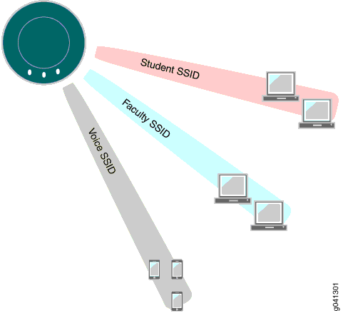
Ilustrasi SSID

Slide 5
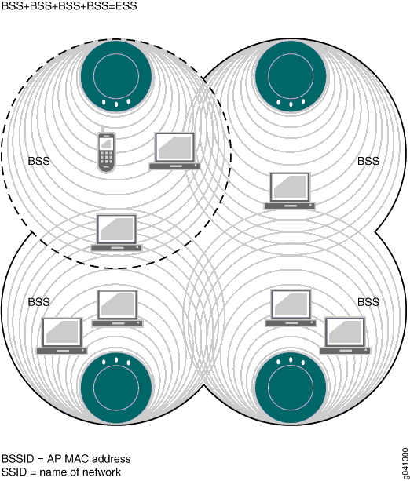
Ilustrasi BSSID

Slide 6
Perbandingan
 | Kabel |  | Wireless
Jumlah Host | 1 Kabel 1 Host |  | 1 Hotspot Banyak Host
Jangkauan | 100m untuk CAT-5e |  | Tergantung Lingkungan
Mobilitas | Tergantung letak kabel |  | Bisa berpindah-pindah selama ada di dalam jangkauan
Keamanan |  | Aman | Banyak Penguping

Slide 7
Mode Jaringan Wireless
Peer-to-Peer / Mode Ad Hoc
Client-Server / Mode Access-Point (Hotspot)

Slide 8
Peer-to-Peer
Setiap Node atau perangkat yang ada di jaringan ini tidak ada yang memegang peran sebagai server.
Semua terkoneksi melalui topologi Mesh, yang di mana semua komputer terhubung satu sama lain secara logika
Jika satu peer down, maka peer lain tetap aktif

Slide 9
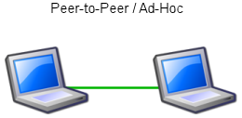
Ilustrasi
Untuk mengaktifkan mode Ad-Hoc diperlukan konfigurasi khusus di salah satu komputer saja. Komputer lain hanya tinggal konek saja

Slide 10
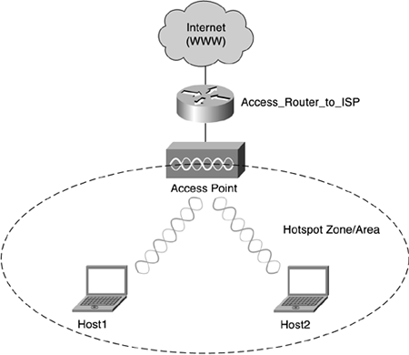
Mode Access Point
Sesuai namanya, mode ini memerlukan titik akses pusat sebagai penyedia

Slide 11
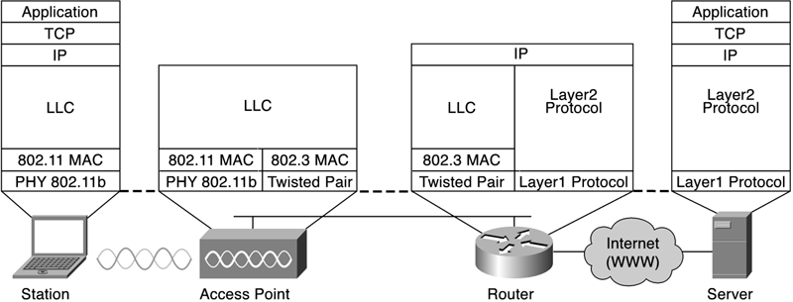
Cara Kerja WIFI
Cara kerja WIFI berbeda dengan Kabel, standar WIFI adalah 802.11

Slide 12
Standar WiFi
Standar WiFi adalah 802.11 yang di mana ada berbagai versi nya dengan kecepatan dan harga yang berbeda-beda.
802.11b adalah yang paling lambat namun murah
802.11a
802.11g
802.11n adalah yang paling cepat namun mahal

Slide 13
Frekuensi dan Kanal
Setiap standar memiliki standar frekuensi dan kanal tersendiri.
Standar terbaru menggunakan 5GHz, dan beberapa kanal di dalam jangkauan 5GHz tersebut. Bisa terdapat 11 kanal dengan frekuensi yang berbeda-beda namun masih dalam standar yang telah ditetapkan
Setiap negara memiliki standar frekuensi tersendiri, jadi pastikan konfigurasi negara telah di set di Router Anda

Slide 14
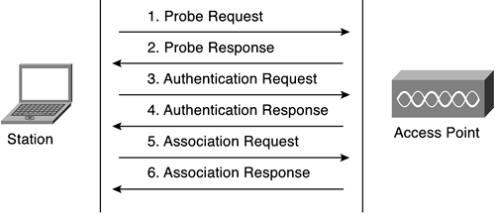
Proses Koneksi WIFI

Slide 15
Proses
Station membroadcast sebuah frame request probe di setiap saluran yang memungkinkan station untuk cepat menemukan spesifik station via SSID atau WLAN yang berada dalam jangkauan.
Access Point yang dijangkau merespon dengan frame response probe. Respon berasal dari access point infrastruktur BSS.
Klien yang memutuskan AP yang terbaik untuk diakses.

Slide 16
Proses
AP mengirimkan sebuah jawaban autentikasi. Respon ini termasuk sebuah algoritma autentikasi yang dihasilkan oleh sistem.
Setelah autentikasi berhasil, klien mengirimkan sebuah request frame kepada AP. Ini adalah langkah penting untuk memastikan keamanan pengiriman data.
AP membalas dengan respon asosiatif.

Slide 17
Host Yang Tersembunyi
Satu Host ini terletak jauh dari jangkauan dari Host-Host lainnya.
Setiap pengiriman frame (bukan paket) diperlukan koordinasi dari tiap-tiap Host.
Jadi jika ada Host yang tersembunyi, makan tabrakan frame bisa jadi terjadi kapanpun juga.
Access Point biasanya bisa mengatasi ini dengan teknik RTS-CTS CTR. Atau gampangnya minta izin dulu.

Slide 18
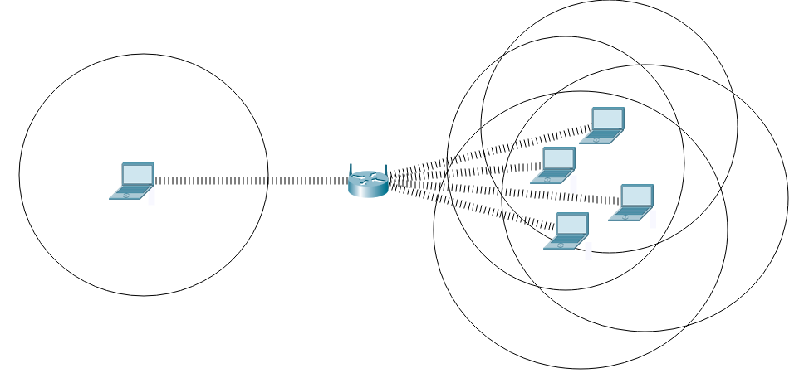
Ilustrasi

Slide 19
Resiko Wireless
Kerentanan SSID (SSID bisa disembunyikan)
Kerentanan Otentifikasi
Kerentanan Otentifikasi Berbagi
Kerentanan Protokol WEP

Slide 20
Teknologi Keamanan WIFI
Wired Equivalent Privacy (WEP)
Wireless Protected Acess (WPA)
WPA2 pengganti WPA (Hingga saat ini)
Setiap Card Wireless harus bersertifikasi WIFI untuk mendukung protokol keamanan terbaru
Router terbaru hanya mendukung Shared atau WPA atau WPA2

Slide 21
WPA & WPA2
Protokol ini menggunakan teknologi Temporary Key Integrity Protocol dan Advanced Encryption Standard
Ketika enkripsi TKIP digunakan, sebuah Message Integrity Code (MIC) diikutsertakan untuk mencegah paket dipalsukan.
MIC menggantikan CRC dari WEP
WPA&WPA2 ada dua jenis kunci:
Personal
Enterprise

Slide 22
WPA2-Personal
Teknologi keamanan ini mengandalkan password/kata kunci sebagai keamanannya layaknya WEP
Namun dalam proses pembuatan kuncinya tetap menggunakan teknologi enkripsi TKIP dan AES.
Cocok untuk pengguna rumahan atau kantor kecil.

Slide 23
WPA2-Enterprise
Sesuai dengan namanya, protokol ini mewajibkan penggunaan server RADIUS sebagai otentifikasi user.
Tanpa adanya server RADIUS, user tidak bisa login menggunakan user dan password mereka
Berbeda dengan Personal, otentifikasi dari Enterprise ini melalui dua proses yang berbeda tempat.

Slide 24

Ilustrasi - Personal

Slide 25
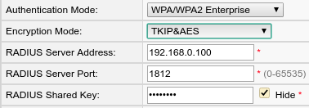
Ilustrasi - Enterprise

